Slide 1

산학 연계 프로젝트 4조 HaPPPPy
글로벌 물류 O2O 견적
웹 플랫폼 개발

Slide 2
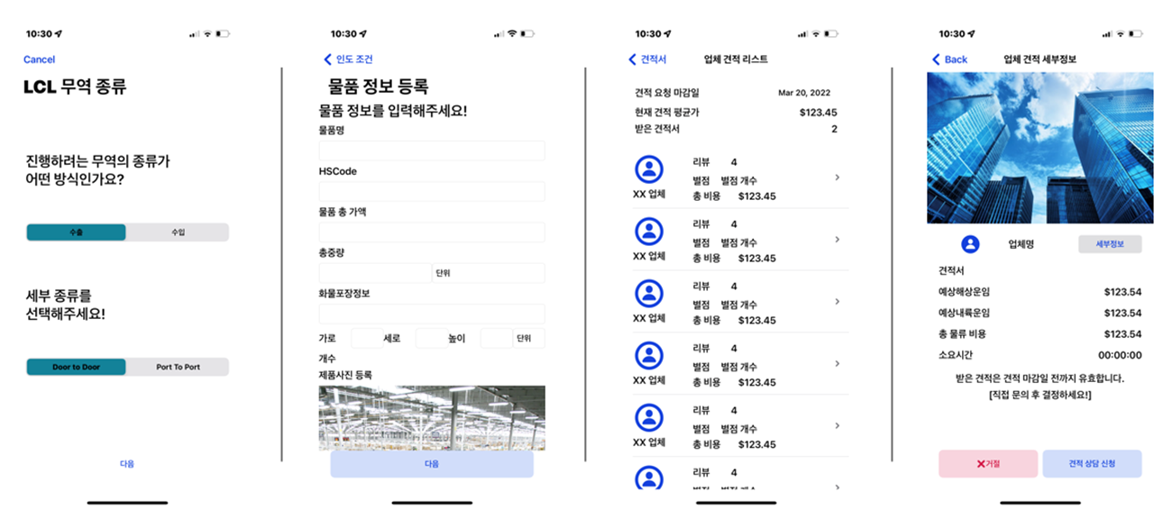



01
프로젝트 요약
<예상 화면>
<프로젝트 목표 및 내용>
화주에게 LCL 화물 물류비 견적을 제공해주는 웹 플랫폼
프론트엔드 개발
: 사용자 관점의 웹 기반 인터페이스 제공
백엔드 개발
: REST API제공, 사용자 관리, 견적정보를 관리할 관계형 데이터베이스 설계
<팀원 및 역할 분담>
김태연 - 정보통신공학과
backend
안정민 – 정보통신공학과
frontend
윤영서 - 정보통신공학과
backend
전현정 – 정보통신공학과
frontend

Slide 3
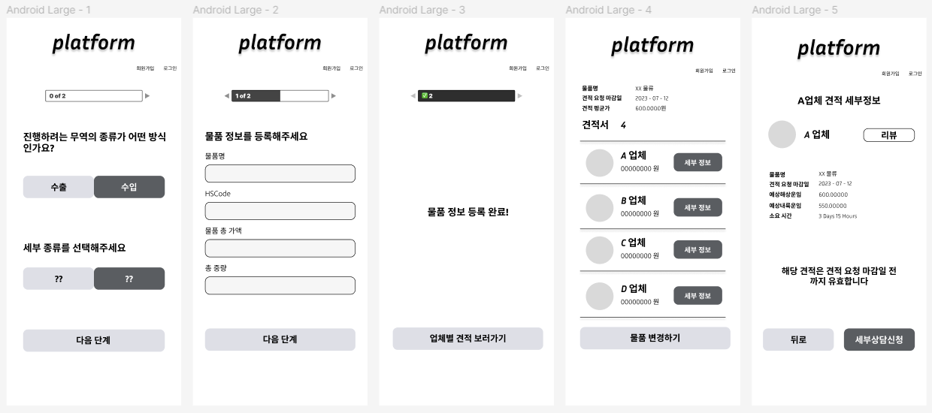
02
현재 진행 상황
기획 및 디자인(Figma)

Slide 4
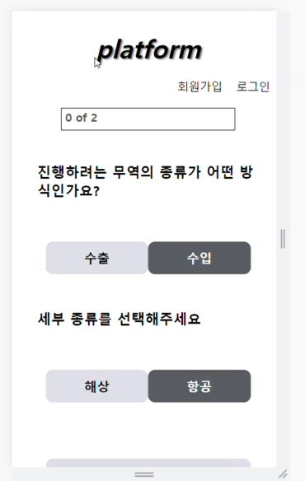
02
현재 진행 상황
<backend>
물품 데이터 모델링
물품 데이터 Create / Read / Delete API 설계
업체 가상 데이터 생성 및 API 설계
물품 데이터와 업체별 데이터를 가지고 견적 계산
<frontend>
프로젝트 웹 디자인 제작 (Figma)
메인화면/물품 입력/업체 정보 화면 구현
Backend api와 연동

Slide 5
03
앞으로의 일정 및 계획

Slide 6
산학 연계 프로젝트 4조 HaPPPPy
감사합니다

